Slide 1
Процесс и его компоненты
Тема 1.
Компоненты процесса
Тема 2.
Классификация процессов

Slide 2
Определение бизнес-процесса
Бизнес-процессы – это логические серии взаимозависимых действий, которые используют ресурсы предприятия для создания полезного для заказчика выхода, такого как Продукт или Услуга
Функции
Ф1
Ф2
Ф3
Ф4
Ф5
клиент
Выход внешних процессов (изготовление продукта, обслуживание авиарейса) – продукт (услуга) для внешнего потребителя;
П1
Внутренний процесс
Процессы
П2
Внешний процесс
компания
П3
Внутренний процесс
выход внутренних процессов (исследование рынка, разработка новой продукции) – продукт внутреннего потребления
П4
Внешний процесс

Slide 3


Свойства процесса
1. Это совокупность взаимосвязанных функций (действий), упорядоченных во времени и пространстве.
Класс процессов – общий «поток событий»,
экземпляр – конкретный ход событий.
Имеет четкие границы – входы и выходы (стимул и результат, начало и конец)
«Разработка продукта: от требований к продукту».
Создает продукт, имеющий потребительскую ценность для заказчика (клиента или компании).
Процесс может быть измерен. Используются ключевые показатели результативности (метрики).
Явное выделение процесса позволяет назначить ответственного за его выполнение – так называемого владельца процесса.
1
2
3
4
5

Slide 4
Принципы выделения бизнес-процессов
1. Если некоторая цепочка действий «встроена» в другую, то она считается функцией (частью некоторого процесса).
Если же данная цепочка действий выполняется независимо, то ее можно считать самостоятельным процессом
2. Процессы, как правило, не взаимодействуют напрямую, т.е. шаги одного процесса в ходе их выполнения не «вызывают» шаги другого (процессы могут выполняться асинхронно)
3. Количество экземпляров процесса не зависит от количества экземпляров других процессов
4. Проверяется наличие свойств процесса (наличие четких границ, выхода, имеющего потребительскую ценность и т.д.)

Slide 5


Компоненты бизнес-процесса
Владелец процесса
цели
документация
интерфейс
Бизнес-процесс
время, качество, стоимость.
интерфейс
материалы
продукция
комплектующие
Ф1
Ф3
Ф2
оборудование
персонал
помещения
Владельцы ресурсов

Slide 6
Входы и выходы бизнес-процесса
Входы процесса – это входные объекты, которы е преобразуются в выходы в ходе выполнения процесса.
процесс
входы
выходы
Примеры входных/выходных объектов: сырье, материалы, комплектация, продукция, информация, услуга.
Входы и выходы могут быть:
внешними, т.е. иметь источник (приемник) во внешней среде; внутренними, т.е. входы одного процесса являются выходами другого
Выходы могут быть:
основными, например, изделие, предоставленная услуга;
побочными, например, отходы производства, бракованное изделие;

Slide 7
Интерфейс процесса
Интерфейс процесса – механизм (организационный, информационный, технический), посредством которого процесс взаимодействует с окружением.
Примеры интерфейса при передаче информации:
курьерской службой;
в виде почтовых отправлений;
по электронной почте;
в виде устных сообщений по телефону.

Slide 8
Типы потребителей процесса
поставщик
потребитель
потребитель
БП 1
БП 2
БП 3
БП 4
БП 5
БП 6
Типы потребителей процесса (на примере БП2):
первичные – те, которые получают основной выход (например, БП3)
вторичные – те, которые получают побочные выходы (например, БП6)
косвенные – те, которые являются следующими в цепочке (например, БП4)
внешние - находящиеся вне компании, которые получают выход процесса
внешние косвенные – те, которые получают от других потребителей

Slide 9
Ресурсы бизнес-процесса
Ресурс - материальный или информационный объект, постоянно используемый для выполнения процесса, но не являющийся входом процесса
процесс
ресурсы
Виды ресурсов:
оборудование – то, с помощью чего выполняется процесс (станки, машины, инструменты, транспорт, связь);
персонал – сотрудники, участвующие в выполнении процесса (рабочие, офисные работники, менеджеры);
территория (помещения, здания, сооружения) – площади, которые используются при выполнении процесса;
финансы – денежные ресурсы;
документация, управляющая информация (планы, распоряжения) – то, что описывает порядок выполнения процесса.
Ресурсное окружение процесса (источники получения ресурсов):
функциональные подразделения компании:
руководство компании;
сторонние организации, инвесторы и т.д.

Slide 10
Владелец процесса
Ресурсами, выделенными для выполнения процесса, распоряжается владелец процесса. Он определяет цели процесса, разрабатывает процесс, контролирует ход его выполнения.
Владелец процесса
цели
Владелец процесса – должностное лицо, несущее ответственность за ход и результаты процесса;
процесс
Владелец процесса несет ответственность :
за удовлетворенность потребителя (все требования должны быть выявлены и выполнены)
за полноту и своевременность выходов
за эффективность процесса

Slide 11
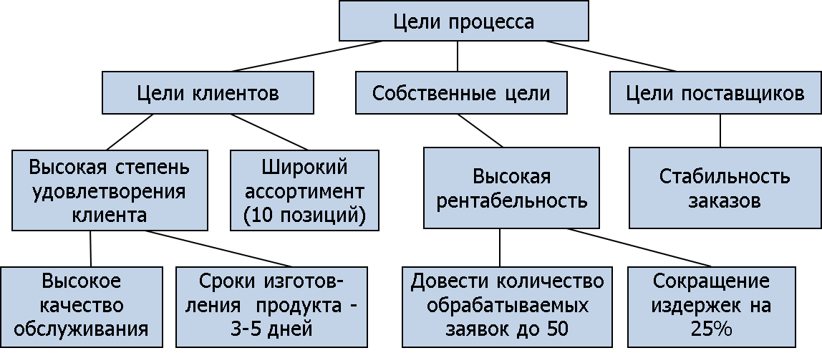
Цели процесса
Система целей должна включать цели всех заинтересованных сторон.
Одни цели могут быть подчинены другим целям.
Желательно, чтобы формулировка цели была дополнена значениями метрик

Slide 12


Ключевые показатели процесса
Ключевые показатели результативности процесса (метрики) – характеристики, по которым можно судить о том, насколько эффективно выполняется процесс и достигаются ли запланированные результаты.
Время: среднее время обработки заявки;
объем продукции в единицу времени
Стоимость: себестоимость продукта (услуги);
стоимость труда
Качество: процент брака;
уровень обслуживания

Slide 13
Документирование процесса
Необходимо документированное описание процесса, его модель.
Модель, как правило, представлена в виде диаграммы, отражающей технологическую последовательность выполнения процесса в виде структурированной цепочки действий (функций).
процесс
функция
функция
функция
функция

Slide 14
Виды бизнес-процессов
Тема 2.2. Классификация процессов
Требования потребителя
Управление процессами
Оптимизация процессов
удовлетворенность потребителя
планирование
исследование и анализ
оперативное руководство
проектирование
контроль и регулирование
внедрение
Основные процессы
продукт 1
анализ
потребностей
…
производство продукта
…
реализация и транспортировка
…
продукт 2
анализ
потребностей
…
производство продукта
…
реализация и транспортировка
…
Вспомогательные процессы
управление персоналом
охрана труда
юридическое обеспечение
обеспечение
энергоресурсами
PR
управление документацией
обслуживание
оборудования
обслуживание зданий
финансовая поддержка
IT

Slide 15
Виды бизнес-процессов
Процессы производства
  основные - связаны с производством конечных продуктов компании, передаваемых во внешнюю среду
  вспомогательные - обеспечивают работу основных процессов (формируют инфраструктуру)
Процессы управления
процессы текущего управления – направлены на поддержку разработанных и внедренных бизнес-процессов;
процессы оптимизации – разработка (перепроектирование, совершенствование) бизнес-процессов

Slide 16
Основные бизнес-процессы
Процессы производства разных видов продукции
выделяются в соответствии с основными продуктами (услугами) – «продуктовые срезы».
Жизненный цикл производства продукции
Выделяется цепочка процессов, составляющих путь следования продукта:
изучение рынка и анализ потребности в продукте;
проектирование и разработка продукта;
разработка и внедрение технологии производства продукта;
материально-техническое снабжение (закупки);
производство продукта или предоставление услуги;
упаковка и хранение продукта;
транспортировка и реализация;
послепродажная деятельность;
утилизация и переработка.

Slide 17
Вспомогательные бизнес-процессы
Вспомогательные процессы производства
Выделяются процессы по видам поддержки:
обслуживание оборудования;
обслуживание зданий и сооружений;
обеспечение энергоресурсами;
информационное обеспечение;
управление персоналом;
управление документацией;
охрана труда и техника безопасности;
PR-деятельность и связь с общественностью;
обеспечение финансовой поддержки;
юридическое обеспечение.

Slide 18
Текущее управление
Процесс текущего управления:
планирование – определение плановых показателей, разработка план-графиков;
планирование
план
руководство
оперативное управление и руководство выполнением процесса;
выполнение плана
контроль выполнения процесса – сравнение фактических показателей процесса с плановыми, фиксация отклонений от плана;
контроль
наличие
отклонений
регулирование
регулирование – реализация мер по поддержанию текущего положения или проведение корректирующих действий или корректировка планов.
анализ
отклонений

Slide 19
Текущее управление
Отличия управления процессами от традиционного управления:
1. Планирование процессов по всей цепочке жизненного цикла продукта, возможность динамического анализа и пересмотра планов по всей цепочке планирования
2. Переход на бюджетирование как основной метод планирования и контроля деятельности команд процессов. Стоимость продуктов внутреннего потребления формируется исходя из рыночной стоимости
3. Децентрализация бухучета и анализа хозяйственной деятельности до уровня команд процессов. На основании полученных финансовых результатов производится расчет прибылей/убытков и фонда заработной платы членов команд процессов

Slide 20
Оптимизация процессов
Процессы совершенствования (оптимизации):
– постоянное совершенствование процессов (эволюционный путь)
– радикальное периодическое изменение (революционный путь)
Эффек-тивность
улучшение
реконструкция
улучшение
Время

Slide 21
Этапы совершенствования процессов
Планирование (plan) – разработайте цели и процессы, необходимые для достижения результатов в соответствии с требованиями потребителей и политикой организации
Цикл PDCA
Осуществление (do) – внедрите процессы
Act
Plan
Проверка (check) – постоянно контролируйте и измеряйте процессы и продукцию в сравнении с политикой, целями и требованиями на продукцию
Check
Do
Действие (act) – предпринимайте действия по постоянному улучшению показателей процессов

Slide 22
Этапы реинжиниринга
Визуализация
Визуализация – разработка образа будущего, целей компании. Спецификация целей формируется на основе анализа окружения – потребителей, клиентов, конкурентов.
Спецификация целей
Обратный инжиниринг
Обратный инжиниринг – анализ существую-щего состояния самой компании. Результатом работ является модель существующего бизнеса
Модель сущест-вующего бизнеса
Прямой инжиниринг – проектирование нового бизнеса. Формируется модель нового бизнеса, разрабатывается новая организацион-ная структура, новая информационная система
Прямой инжиниринг
Модель нового бизнеса, новая структура, ИС
Внедрение – оценка, тестирование и внедрение новых бизнес-процессов
Внедрение

Slide 23
Инструменты оптимизации
Моделирование – основной инструмент анализа и совершенствования бизнес-процессов
Модель бизнес-процесса – наглядный и упрощенный образ реального процесса
Модель «Как есть» («As is») – модель существующего процесса
Показывает каким образом, почему достигаются фактические результаты
Цели
Модель «как есть»
Модель «как должно быть»
Модель «Как должно быть» («To be») – модель усовершенствованного процесса
Показывает каким образом должны достигаться цели
Результаты бизнес-процессов

Slide 24
Инструменты оптимизации
Цели, требования, эталонные процессы
Оптимизация процессов
Сравнение моделей
Модель процесса
«как есть»
Модель процесса
«как должно быть»
Анализ окружения (потребителей,
поставщиков,
конкурентов)
Измерение и анализ процессов
Анализ моделей
Тестирование и внедрение
окружение
Бизнес-процесс

